Slide 1
Simulation d’une alimentation des électroaimants d’un accélérateur de particules. (RAF)
Par l’équipe Électrosim

Slide 2



Contexte et problématique
Le CERN est un laboratoire de recherche multidisciplinaire sur la physique fondamentale
Le CERN est situé en Suisse (Genève)
Le laboratoire est constitué d’une chaîne complexe d’accélérateurs de particules
Le LEEPCI est un laboratoire de recherche de l’université Laval et se concentre sur la
simulation de réseaux électriques;
modélisation et conception de machines électriques;
modélisation et conception de convertisseurs d’électronique de puissance.
OPAL-RT est une compagnie spécialisée dans la développement de simulateurs temps réel PC/FPGA
Clients du projet

Slide 3
Rappel des objectifs
Livrer 3 outils de dimensionnement (interrupteurs et régulateurs)
Chaque outil doit être convivial et facile d’emploi
Ils permettent de valider modèles et methodes de simulation employés sur 3 plateformes (SPS, PSIM, OPAL-RT)
Livrer un simulateur sur 3 plateformes
Les 3 simulateurs doivent remplir les fonctionnalités attendues (exemple: alimenter la charge avec une forme de courant trapézoïdale présentant une faible ondulation)
Plateformes: Matlab (SPS), PSIM, Opal-RT (OPA500)
Livrer une documentation technique de reference décrivant l’utilisation de chacun des simulateurs ainsi que les modèles mathématiques utilisés.
Implanter une validation croisée des 3 simulateurs

Slide 4
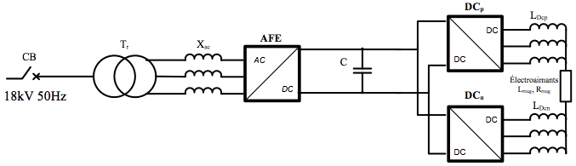
Système complet
AFE « Active Front End »
Redresseur triphasé 3 niveaux NPC
Permet de charger le banc de condensateurs et de maintenir la tension du bus CC
Permet de réguler le facteur de puissance côté réseau (régulation d’angle)
Permet de réguler le courant côté réseau (régulation de l’amplitude du courant)
DC_{p} DC_{n}
Hacheur 4 quadrants formé par l’association de 2 cellules onduleur NPC 3 niveaux triphasées
Permet de fournir une forme de courant précise aux électroaimants
Fonctionne dans les 4 quadrants (peut redonner de la puissance au banc de condensateur selon la tension appliquée sur les électroaimants)

Slide 5
Outil de contrôle et dimensionnement
L’outil de dimensionnement est utilisé pour des fins de contrôle des intrants de simulation.
Permet de lancer la simulation et de dimensionner les différentes composantes du système.
Il est possible de lancer une simulation sur SPS.
L’adaptation sur PSIM est faite, mais requiert tests et ajustements sur la plateforme du client.
L’outil de dimensionnement fournit les outils nécessaires pour dimensionner les modèles SPS utilisables sur le simulateur temps réel.

Slide 6
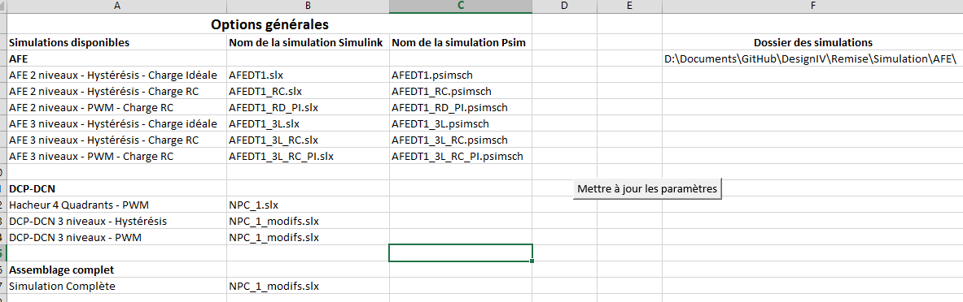
Outil de contrôle et dimensionnement (Réglages initiaux)

Slide 7
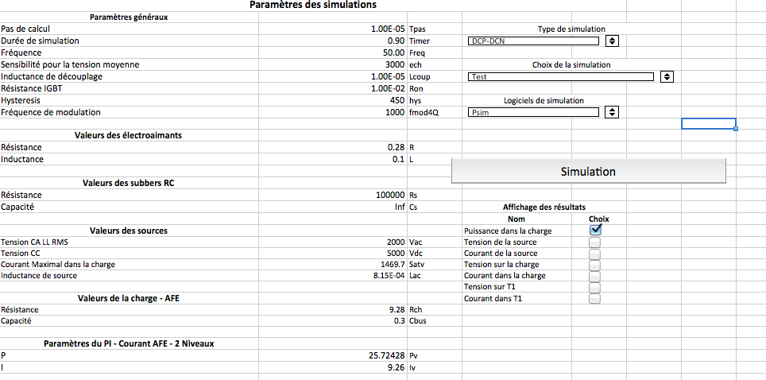
Outil de contrôle et dimensionnement (Paramètres de simulation)

Slide 8
Outil de contrôle - Démonstration
Réglages des paramètres initiaux
Réglages des paramètres de simulation
Lancement de la simulation SPS (H4Q)
Lancement de la simulation Psim (H4Q)
Affichage de résultats

Slide 9
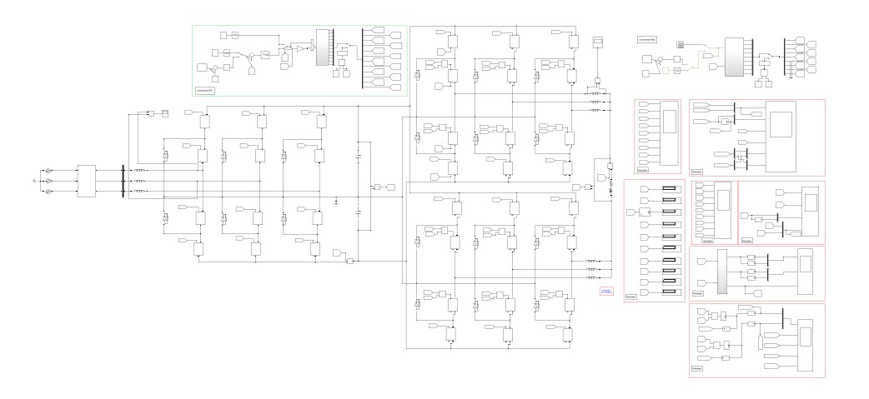
Simulation complète (SPS)

Slide 10
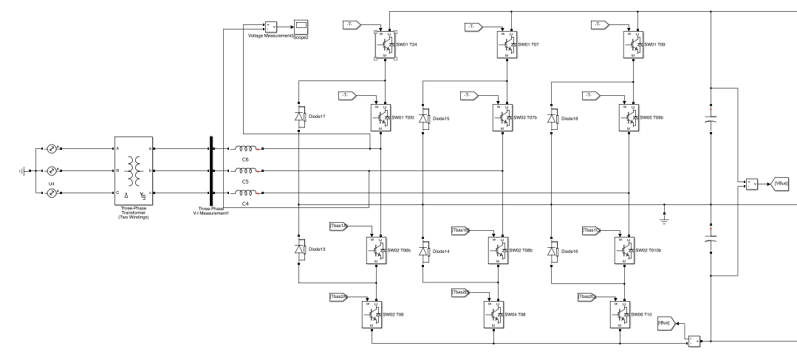
AFE (SPS)

Slide 11
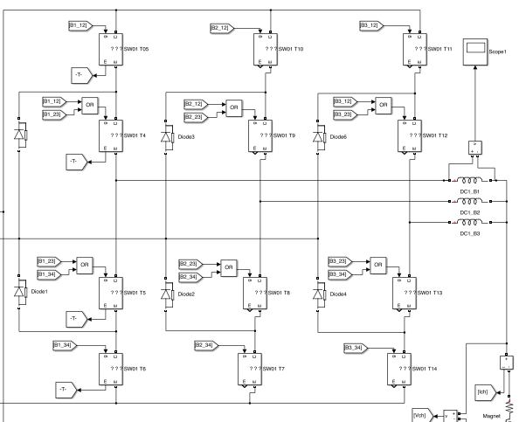
DCP-DCN (SPS)

Slide 12
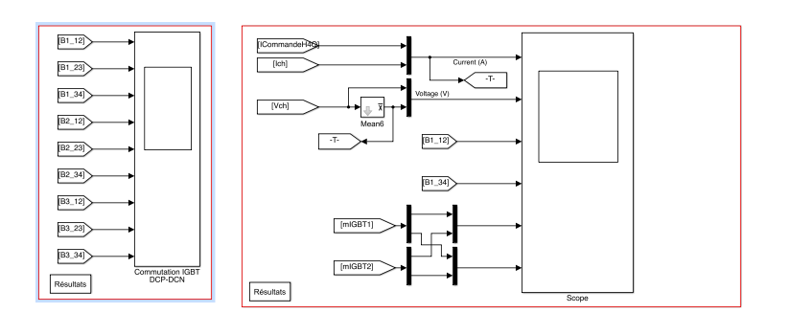
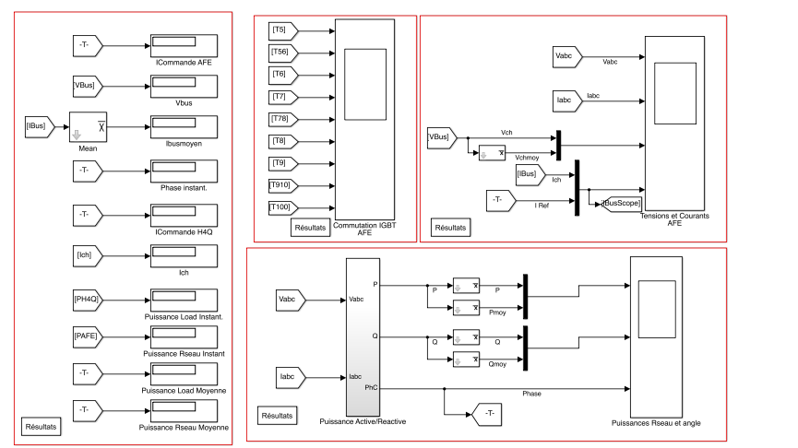
Affichages personalisés (SPS)

Slide 13
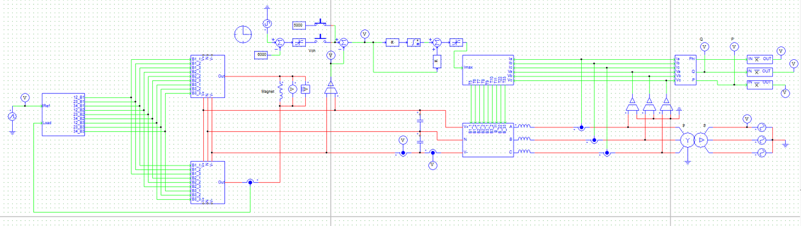
Simulation complète (PSim)

Slide 14
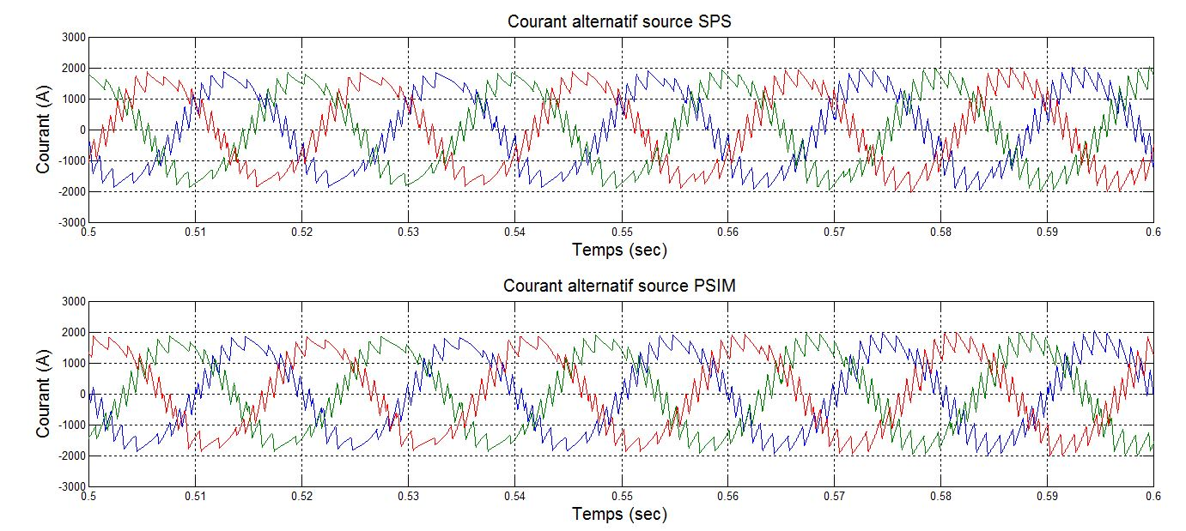
Validation croisée (Courant d’entrée AFE)

Slide 15
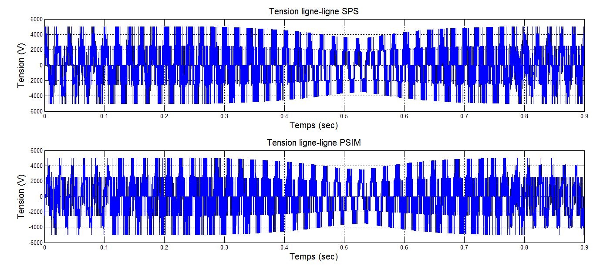
Validation croisée (Tension ligne-ligne AFE)

Slide 16
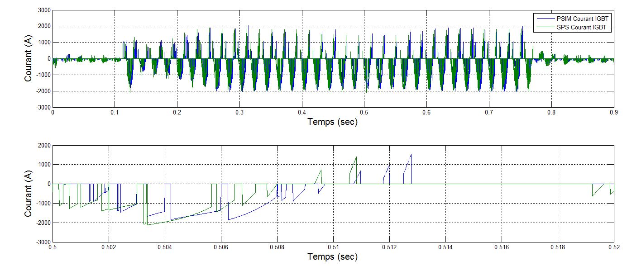
Validation croisée (Courant IGBT AFE)

Slide 17
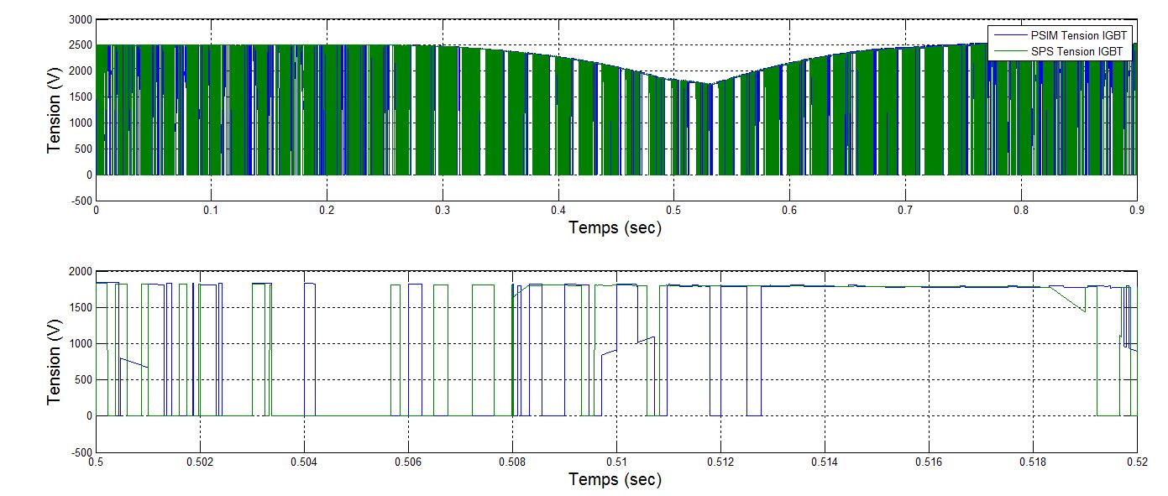
Validation croisée (Tension IGBT AFE)

Slide 18
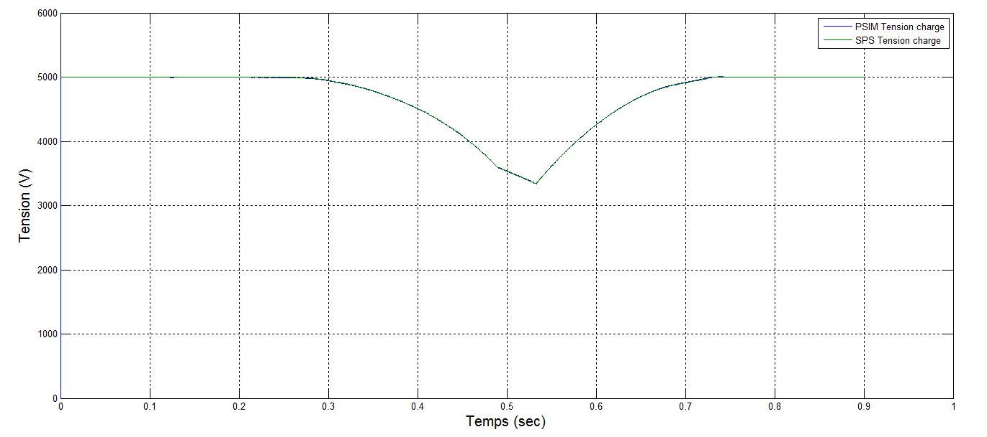
Validation croisée (Tension bus CC)

Slide 19
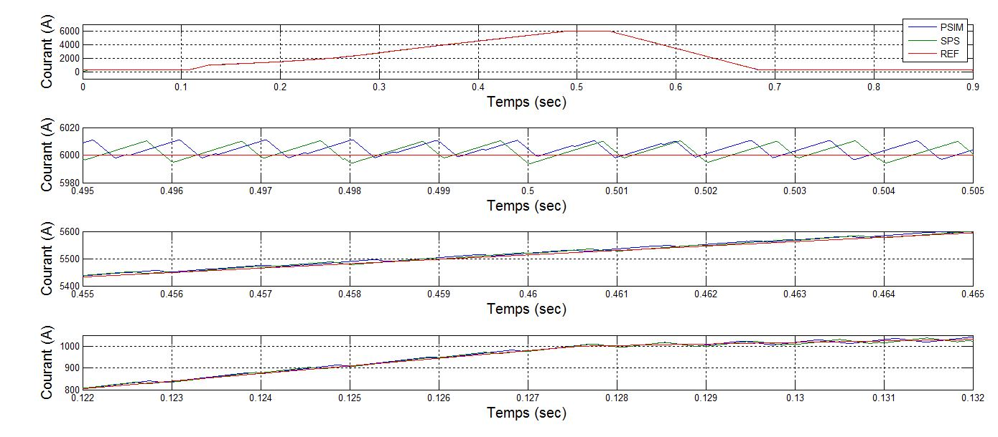
Validation croisée (Courant Charge)

Slide 20
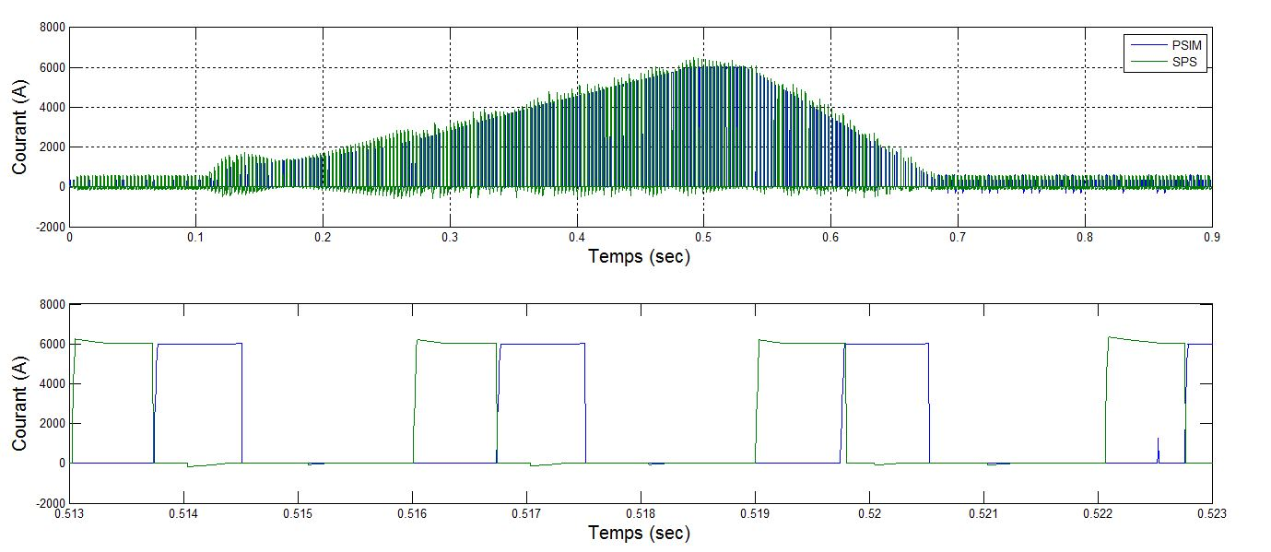
Validation croisée (Courant IGBT DCP-DCN)

Slide 21
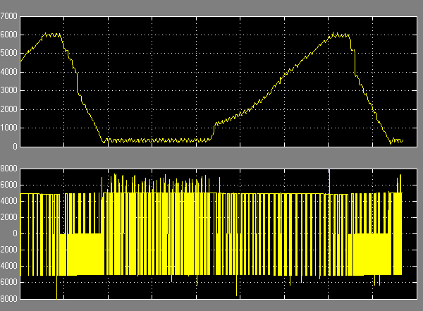
Opal-RT – Présentation

Slide 22
Plan de test du système intégré
Niveau | Sous-niveau | Méthode de vérification | Méthode d'analyse | Spécification
Phase 1: Modélisation convertisseur 4 quadrants de base | Commander un convertisseur CC-CC à 4 quadrants | Test sur 3 plateformes | Comparaison du courant dans la charge par rapport au courant de référence | ΔI≤25A
 | Accepter des paramètres de modélisation | Test sur SPS et Psim | Injecter un paramètre de modélisation et vérifier que la variation a lieu
Phase 2: Alimentation des électroaimants avec une forme de courant précise au moyen d'un convertisseur CC-CC formé de 2 cellules NPC 3 niveaux | Commander un onduleur triphasé de type NPC | Test en boucle ouverte et en boucle fermée | Comparaison du courant dans la charge par rapport au courant de référence | ΔI≤25A
 | Alimenter les électroaimants de l'accélérateur de particules | Test en boucle fermée du système avec charge RL équivalente | Comparaison du courant dans la charge par rapport au courant de référence et comparaison de la tension moyenne avec courbe de référence | ΔI≤25A
 | Afficher des résultats de simulation personnalisés | Test | Oui/Non le critère est-il rempli?
Phase 3: Redresser le signal d'entrée avec un redresseur actif et régler le facteur de puissance vu à l'entrée | Charger un banc de condensateur | Test sur SPS et Psim | Courbe de charge stable avec temps de charge minimal | t≤2s, Pmax≤3.6MW, Pmoy = 2.7MW
 | Redresser le signal d'entrée à la sortie du transformateur | Test sur SPS et Psim | Vérification angle de charge par rapport à l'angle de charge imposé, Vérification de la tension moyenne à la charge par rapport à celle imposée en régime permanent | ΔVmax≤50V, ΔΦ≤2°
Phase 4: Outil de dimensionnement | Accepter des paramètres de dimensionnement usuels | Test sur Excel | Oui/Non le criètre est-il rempli?
 | Fournir les paramètres de modélisation utilisés par le simulateur | Test sur Excel | Oui/Non le criètre est-il rempli?
Phase 5: Documentation technique | Présenter les procédures de validation croisées de chacun des simulateurs | Test de la méthode sur les plateformes | Oui/Non le criètre est-il rempli?
 | Présenter l'utilisation de chacun des simulateurs | Test de la méthode sur les plateformes | Oui/Non le criètre est-il rempli?
 | Présenter les modèles mathématiques utilisés dans chacun des simulateurs | Test sur les plateformes | Oui/Non le criètre est-il rempli?

Slide 23
Matrice de vérification des exigences
Niveau | Sous-niveau | Méthode d'analyse | Spécification | Performance | Marge | Commentaires
Phase 1: Modélisation convertisseur 4 quadrants de base | Commander un convertisseur CC-CC à 4 quadrants | Comparaison du courant dans la charge par rapport au courant de référence | ΔI≤25A | ±10A | ±15A | Superposition du courant à la charge sur SPS et PSIM, amplitude et fréquence
 | Accepter des paramètres de modélisation | Injecter un paramètre de modélisation et vérifier que la variation a lieu |  | La variation demandée se produit |  | Des changements ne compromettant pas la stabilité du système ont été testés
Phase 2: Alimentation des électroaimants avec une forme de courant précise au moyen d'un convertisseur CC-CC formé de 2 cellules NPC 3 niveaux | Commander un onduleur triphasé de type NPC | Comparaison du courant dans la charge par rapport au courant de référence | ΔI≤25A | ±10A | ±15A
 | Alimenter les électroaimants de l'accélérateur de particules | Comparaison du courant dans la charge par rapport au courant de référence et comparaison de la tension moyenne avec courbe de référence | ΔI≤25A | ±15A | ±10A
 | Afficher des résultats de simulation personnalisés | Oui/Non le critère est-il rempli? |  | Oui
Phase 3: Redresser le signal d'entrée avec un redresseur actif et régler le facteur de puissance vu à l'entrée | Charger un banc de condensateur | Courbe de charge stable avec temps de charge minimal | t≤2s, Pmax≤3.6MW, Pmoy ≤2.7MW | t=0.31s, Pmoy = 2.53MW et Pmax=3.55MW pour PSIM, Pmoy=2.58MW et Pmax=3.56MW pour SPS | Δt = 1.69s, ΔPmoy = -0.17MW, ΔPmax = -0.04MW | Temps de recharge de 0.31s calculé à partir du point bas de la tension du bus CC (variation de 1700V)
 | Redresser le signal d'entrée à la sortie du transformateur | Vérification angle de charge par rapport à l'angle de charge imposé, Vérification de la tension moyenne à la charge par rapport à celle imposée en régime permanent | ΔVmax≤50V, ΔΦ≤2° | ΔVmax = 0.2, Δφ = 0.3 | 49.8V, 1.7°
Phase 4: Outil de dimensionnement | Accepter des paramètres de dimensionnement usuels | Oui/Non le criètre est-il rempli? |  | Oui
 | Fournir les paramètres de modélisation utilisés par le simulateur | Oui/Non le criètre est-il rempli? |  | Oui
Phase 5: Documentation technique | Présenter les procédures de validation croisées de chacun des simulateurs | Oui/Non le criètre est-il rempli? |  | Oui
 | Présenter l'utilisation de chacun des simulateurs | Oui/Non le criètre est-il rempli? |  | Oui
 | Présenter les modèles mathématiques utilisés dans chacun des simulateurs | Oui/Non le criètre est-il rempli? |  | Oui

Slide 24
Gantt

Slide 25
WBS

